Slide 1
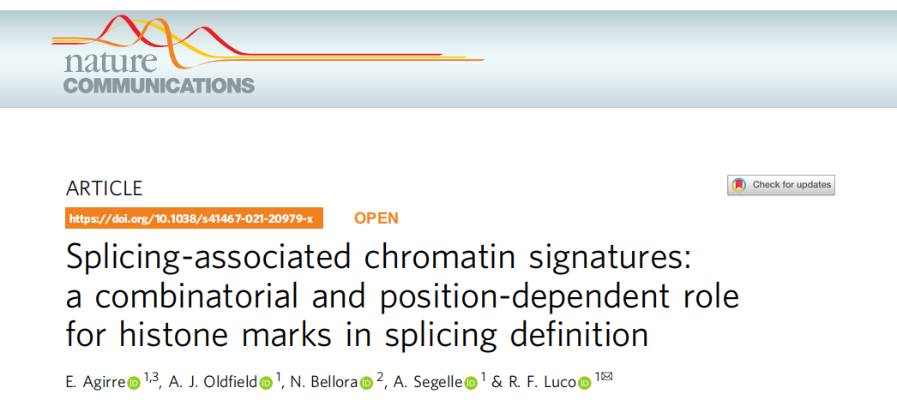
acorde unravels functionally interpretable networks of isoform co-usage from single cell data
分享人：刘佳淑
Arzalluz-Luque A, Salguero P, Tarazona S, et al. ACORDE unravels functionally interpretable networks of isoform co-usage from single cell data[J]. Nature Communications, 2022, 13(1): 1828. https://github.com/ConesaLab/acorde

Slide 2


01
02
文章背景
算法概述
Background and significance of the topic
Research methods and procedures
Contents.
03
04
算法细节
实验结果
Key technologies and difficulties
Research results and applications
目录
知行合一、经世致用
Central South University

Slide 3

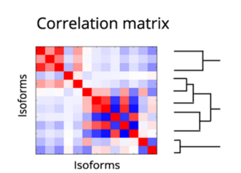
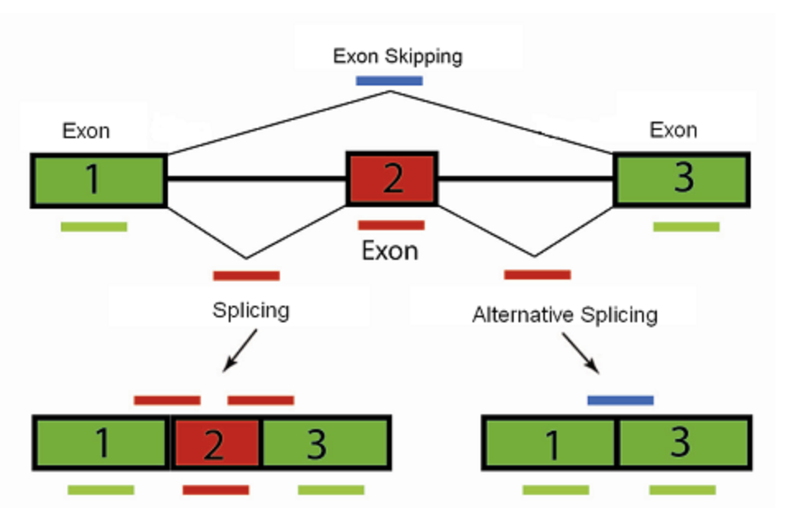
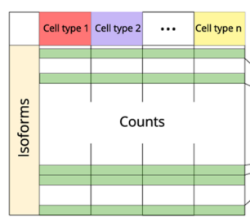
算法背景
01
可变剪接是一种高度调控的转录后机制，已知可调节基因内的isoform表达，并有助于细胞类型的识别。
然而，isoform共表达与细胞层面功能的相关程度 尚未被探索。
单细胞Isoform定量表征的挑战：由于单细胞短读技术的不确定性，现有的定量isoform的方法通常无法对整体异构体表达进行全面研究。而长读取技术可以更好的表征细胞类型特异性剪接模式和异构体。
2. 单细胞层面基因间异构体表达网络的挑战：目前缺乏计算方法来理解来自不同细胞的不同基因的转录体之间的共表达关系，以及这种关系对细胞状态和细胞类型属性的潜在影响。
acorde：利用长读取RNA-Seq数据和单细胞数据来生成异构体共表达网络，并检测coDIU基因。
本文将其应用于the mouse neural dataset. 研究七种神经广泛的细胞类型和来自独立数据集的五种GABA能神经元亚型之间的异构体共表达。
知行合一、经世致用
自强不息 厚德载物
Central South University
Notes:
该领域目前面临两个主要挑战：
1. **剪接和异构体表达动力学的研究难题：** 单细胞RNA测序(scRNA-seq)已经取得了重要的突破，但在探索剪接和异构体表达动力学方面仍然面临挑战。由于单细胞短读技术的不确定性，现有的定量isoform的方法通常避免完全估算异构体水平表达，仅考虑个体剪接事件，而不是对整体异构体表达进行全面研究。此外，当前研究主要依赖于短读取技术，而长读取技术的应用则在捕捉细胞类型特异性剪接模式和异构体选择方面表现更为优越。
2. **基因间异构体表达网络的研究挑战：** 尽管已经在单细胞水平揭示了同一基因的异构体内的协调事件选择模式，但对于基因间异构体表达网络的探索尚未得到足够的关注。研究者们面临着如何理解来自不同基因的转录变体之间的共表达关系的挑战，以及这种协调对细胞状态和细胞类型属性的潜在影响。当前的研究受到单细胞异构体研究的一般限制，同时也受到缺乏有效的计算方法和数学模型来从复杂的数据中提取跨基因异构体表达网络信息的制约。解决这一挑战将有助于更深入地理解异构体之间的协同作用及其在细胞功能和身份方面的作用。
1. Isoform定量表征的挑战：由于单细胞短读技术的不确定性，现有的定量isoform的方法通常无法对整体异构体表达进行全面研究。而长读取技术可以更好的表征细胞类型特异性剪接模式和异构体。
2. 单细胞层面基因间异构体表达网络的挑战：目前缺乏计算方法来理解来自不同基因的转录体之间的共表达关系，以及这种关系对细胞状态和细胞类型属性的潜在影响。

Slide 4
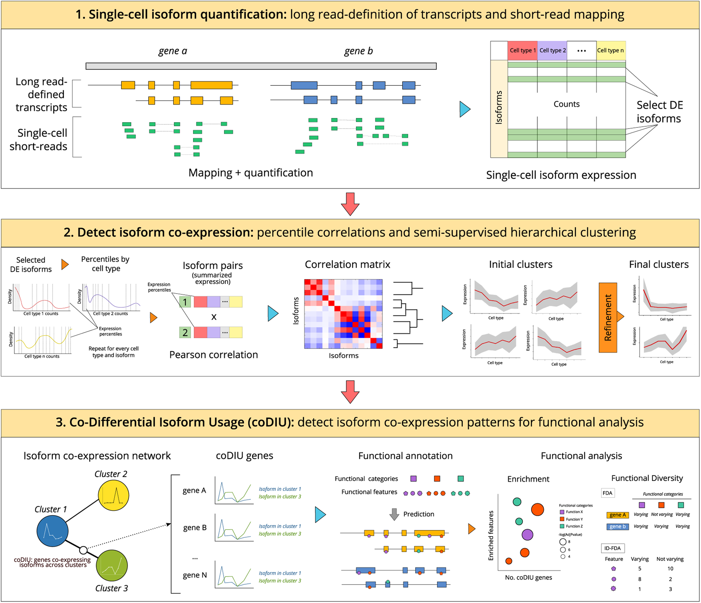
算法概述
02
单细胞异构体定量
长读取RNA-Seq数据用于定义异构体模型，然后将短的、单细胞RNA-Seq读数映射到长读取生成的转录组。对异构体进行多组差异表达测试，选择在至少一个细胞类型中显著差异的异构体。
检测异构体共表达
然后，计算百分位相关性(percentile correlations) 以将具有相似表达模式的异构体使用半监督分层聚类方法进行聚类。
3. 使用coDIU检测异构体共表达模式，并进行功能分析
知行合一、经世致用
自强不息 厚德载物
Central South University
Notes:
Acorde pipline包括三个主要的分析模块。首先，长读取RNA-Seq数据用于定义异构体模型，然后将短的、单细胞RNA-Seq读数映射到长读取生成的转录组。接下来，对异构体进行多组差异表达测试，选择在至少一个细胞类型中显著差异的异构体。然后，计算百分位相关性以将具有相似表达模式的异构体聚类到细胞类型。最后，对基因对进行共差异异构体使用测试，检测形成共表达关系的基因，以进行后续的功能分析。

Slide 5
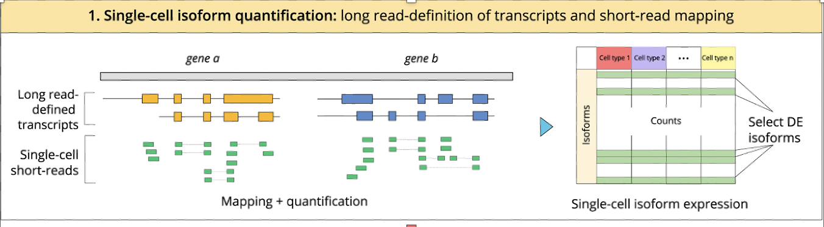
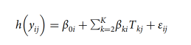
算法概述
02
综合从ENCODE获得的大量PacBio长读取Tasic等人公开数据集，筛选出1591个细胞和来自8814个基因的16,240个异构体，并且将细胞分配到7个细胞类型。
使用ZinBWaVE、DESeq、edgeR检测至少在一个细胞类型中显示DE的异构体。将ZinBWaVE零表达加权策略与DE方法DESeq和edgeR相结合
选择至少被一个方法标明为DE的isoform，最终保留了来自2696个基因的6794个异构体。
单细胞差异表达分析：
先使用ZinBWaVE将低表达的单细胞基因过滤，再使用差异表达方法 edgeR和 DESeq计算差异表达
其中，yij是细胞j中异构体i的表达量，Tkj是一个虚拟变量，当将细胞j分配给细胞类型k（k = 1,...,K）时取值为1，否则为0，βki是异构体i的回归系数，εij代表误差项，h()是广义线性模型（GLM）的链接函数（在本例中为自然对数）。
差异表达（DE）是在测试每个异构体i的模型显著性时，使用FDR < 0.05的显著性阈值进行定义，即H0: β2i = … = βKi。如果在edgeR或DESeq2中至少有一种方法检测到，被视为差异表达的异构体将保留供下游分析使用。
知行合一、经世致用
自强不息 厚德载物
Central South University
Notes:
实现单细胞数据中异构体的多组差异表达（DE）。传统上，RNA-seq研究使用公开可用的参考转录组，如RefSeq和ENSEMBL，用于短读取异构体定量。然而，大多数组织和细胞类型只会表达参考中包含的基因和异构体的子集，先前的研究表明，当采用组织特异性异构体集作为映射的参考时，异构体检测准确性会提高46。长读取技术有潜力实现这一点，同时扩展参考库，引入尚未注释的新异构体47。考虑到单细胞长读取数据集的低深度19，我们使用从ENCODE45获得的大量PacBio长读取来定义一个小鼠神经特异性转录组，在使用SQANTI3工具包（https://github.com/ConesaLab/SQANTI3）进行广泛筛选后，包含了36,986个异构体，属于12,692个基因（详见附注）。
为了在单细胞水平上量化长读取定义的异构体的表达，我们利用了Tasic等人的公开可用、深度测序的全长短读取单细胞RNA-seq数据集43。经过质量控制后，总共保留了1591个细胞和来自8814个基因的16,240个异构体（详见“方法”）。使用数据集的原始特征标签，我们将细胞分配到7个广泛的细胞类型，其中5个是神经胶质细胞（微胶质细胞、内皮细胞、寡脂质细胞、寡脂质细胞前体细胞（OPC）和星形胶质细胞），2个是神经元（GABA能和谷氨酸能神经元），每个细胞类型可以分为几个不同的亚型（附图1a）。接下来，为了选择具有强健的共变异和非构成性表达的异构体，采用了一种多组策略，用于检测至少在一个细胞类型中显示DE的异构体，将ZinBWaVE零表达加权策略48与批量设计的DE方法DESeq249和edgeR50相结合（详见“方法”）。
值得注意的是，Tasic数据集在神经细胞类型（每个细胞类型约720个细胞）和神经胶质细胞类型（每个细胞类型约30个细胞）之间存在显著的细胞数量不平衡，导致低估了非神经细胞类型之间的转录差异（附图1b）。为了平衡样本大小，我们进行了50轮随机神经细胞采样（n = 45个细胞），然后使用edgeR和DESeq2进行差异表达（DE）测试（详见“方法”）。尽管DESeq2在独立运行中的鲁棒性略高于edgeR，但Jaccard指数值表明大多数异构体在不同的运行中被一致地检测为DE（DESeq2：平均DE异构体数量 = 6908 ± 101，平均Jaccard指数 = 0.84 ± 0.02；edgeR：平均DE异构体数量 = 6016 ± 410，平均Jaccard指数 = 0.74 ± 0.02）。此外，该策略表明考虑edgeR和DESeq2结果的并集有助于提高鲁棒性（两种方法之间的并集中的平均DE异构体数量 = 9399 ± 248，Jaccard指数 = 0.82 ± 0.01）。在测试过程中，我们选择了一个一致的异构体集，包括在≥50%的降采样运行中至少由一种DE方法检测为显著（FDR < 0.05）的那些转录本。这个一致的集合包括来自4223个基因的9393个异构体，然而，还额外过滤了次要异构体（累积总基因表达量的<10%），导致约10%的一致DE集合被移除（969个异构体）。最后，由于形成共剪接关系需要两个或更多在不同细胞类型中表达差异的异构体（详见“方法”），没有其他同一基因DE对应物的转录本被移除，保留了来自2696个基因的6794个异构体，以进行后续分析。

Slide 6
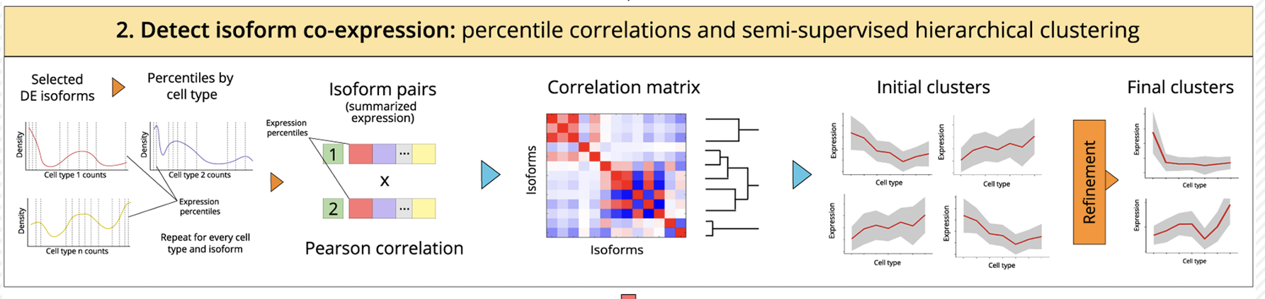
算法概述
02
一、根据百分位度量得到百分位相关性矩阵
二、根据百分位相关性矩阵进行聚类
3. 根据百分位相关性矩阵计算isoform之间的距离，根据距离进行聚类得到 expr-cell关系图的簇
4.将相似的 表达-cell类型关系图 归为同一簇cluster
1. 对于每个isoform：在每个细胞类型，得到0-10百分位对应的表达值密度分布，这10个值作为新的表达向量
2. 根据该表达向量，计算了每对异构体之间的成对Pearson相关性，得到了一个百分位相关性矩阵
知行合一、经世致用
自强不息 厚德载物
Central South University
Notes:
"百分位相关性算法。对于每个异构体，使用0到10的百分位来总结在每个细胞类型中的表达，作为异构体在每个细胞类型内表达分布的代理。然后，使用所有异构体的百分位汇总表达值计算Pearson相关性，得到一个百分位相关性矩阵。相关性密度分布。使用Pearson、Spearman和百分位+Pearson相关性计算两两异构体之间的相关性。聚类流程。百分位相关性矩阵首先用作层次聚类的距离矩阵。在动态聚类生成后，通过三步半自动化的流程对嘈杂的聚类进行细化。”
为了检测共表达的异构体模块，我们使用百分位相关性作为层次聚类的距离度量，并设计了一种半自动化的聚类细化方法，以确保在聚类模块内具有最大的概貌相似性（图2c，详细描述请参见“方法”）。首先，使用 dynamicTreeCut R 软件包56 初始化聚类。动态聚类算法能够选择自适应阈值，以更好地检测树状图内的聚类。结果得到了166个聚类。然后，为了减轻高度相似（即冗余）表达概貌的存在（Supplementary Fig. 3a），对这些聚类进行了重新聚类。为实现这一点，计算了聚类代谢转录本（即聚类中所有异构体的均值缩放表达，详见“方法”），并应用层次聚类，生成了26个聚类。在这一点上，有2381个异构体仍未聚类，其中包括来自呈现嘈杂表达概貌的3个组的异构体（Supplementary Fig. 3b）。通过最大化聚类和异构体表达概貌之间的相似性，即使用异构体表达和聚类代谢转录本之间的百分位相关性（详见“方法”），对这些进行了分配。最后，再次合并聚类以获得完全独特的概貌。值得注意的是，我们发现了两对聚类，其概貌明显相似，但在代谢转录本聚类中未合并。为了避免在下游分析中检测到虚假的 coDIU 基因，这些被手动合并。结果，我们生成了总共15个不同的聚类（图2d），包含所有最初分析的异构体（共计6794个），并代表了7个广泛的细胞类型中的多样的表达模式。聚类过程的不同步骤在 acorde R 软件包中实现为函数。

Slide 7
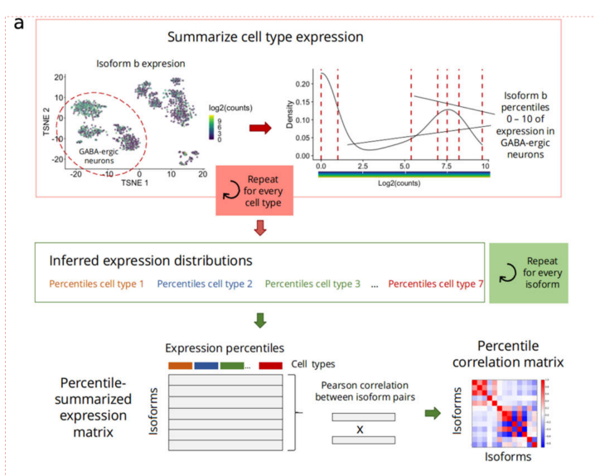
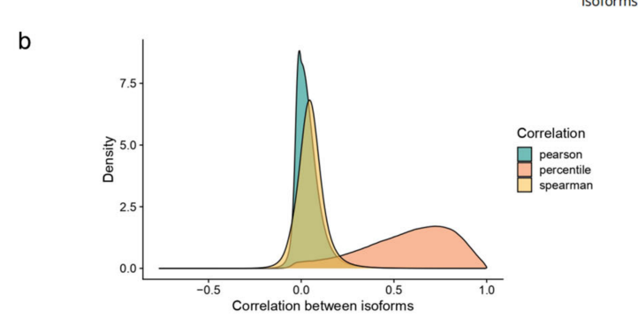
算法概述
02
由t-SNE图得到每个细胞类型中的每个isoform的密度分布曲线
根据密度分布曲线得到0-10的百分位数，作为每个单细胞内的每个isofrom的新的特征度量
根据每个isoform的百分位度量构建百分位表达矩阵
根据百分位表达矩阵通过peason相关性计算得到百分位相关性矩阵
一、根据百分位度量得到百分位相关性矩阵
细胞类型内不同细胞测序由于技术噪声等因素会产生较大的随机性，从而导致掩盖一些共表达信号，在使用传统度量时会产生较低相关值。
知行合一、经世致用
自强不息 厚德载物
Central South University
Notes:
"百分位相关性算法。对于每个异构体，使用0到10的百分位来总结在每个细胞类型中的表达，作为异构体在每个细胞类型内表达分布的代理。然后，使用所有异构体的百分位汇总表达值计算Pearson相关性，得到一个百分位相关性矩阵。相关性密度分布。使用Pearson、Spearman和百分位+Pearson相关性计算两两异构体之间的相关性。聚类流程。百分位相关性矩阵首先用作层次聚类的距离矩阵。在动态聚类生成后，通过三步半自动化的流程对嘈杂的聚类进行细化。”
为了检测共表达的异构体模块，我们使用百分位相关性作为层次聚类的距离度量，并设计了一种半自动化的聚类细化方法，以确保在聚类模块内具有最大的概貌相似性（图2c，详细描述请参见“方法”）。首先，使用 dynamicTreeCut R 软件包56 初始化聚类。动态聚类算法能够选择自适应阈值，以更好地检测树状图内的聚类。结果得到了166个聚类。然后，为了减轻高度相似（即冗余）表达概貌的存在（Supplementary Fig. 3a），对这些聚类进行了重新聚类。为实现这一点，计算了聚类代谢转录本（即聚类中所有异构体的均值缩放表达，详见“方法”），并应用层次聚类，生成了26个聚类。在这一点上，有2381个异构体仍未聚类，其中包括来自呈现嘈杂表达概貌的3个组的异构体（Supplementary Fig. 3b）。通过最大化聚类和异构体表达概貌之间的相似性，即使用异构体表达和聚类代谢转录本之间的百分位相关性（详见“方法”），对这些进行了分配。最后，再次合并聚类以获得完全独特的概貌。值得注意的是，我们发现了两对聚类，其概貌明显相似，但在代谢转录本聚类中未合并。为了避免在下游分析中检测到虚假的 coDIU 基因，这些被手动合并。结果，我们生成了总共15个不同的聚类（图2d），包含所有最初分析的异构体（共计6794个），并代表了7个广泛的细胞类型中的多样的表达模式。聚类过程的不同步骤在 acorde R 软件包中实现为函数。

Slide 8
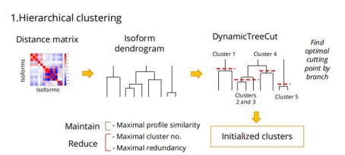
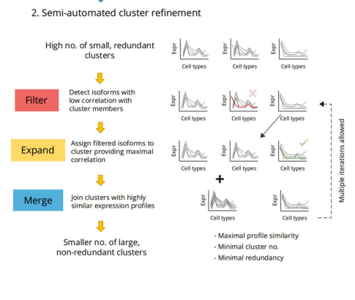

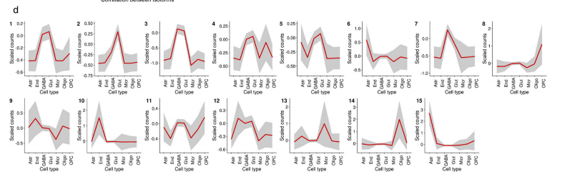
算法概述
02
使用 dynamicTreeCut R 软件包初始化聚类。动态聚类算法能够选择自适应阈值，以更好地检测树状图内的聚类。结果得到了166个聚类。
将聚类中所有异构体的表达均值进行缩放，对这些聚类进行了重新聚类，并应用层次聚类，生成了26个聚类。在这一点上，有2381个异构体仍未聚类
使用异构体表达和聚类代谢转录本之间的百分位相关性，对这些进行了分配。
手动合并相似的聚类。
结果：我们生成了总共15个不同的聚类，包含所有最初分析的异构体（共计6794个）
二、根据百分位相关性矩阵进行聚类
知行合一、经世致用
自强不息 厚德载物
Central South University
Notes:
c 聚类流程。首先使用百分位相关性矩阵作为层次聚类的距离矩阵。在动态聚类生成后，通过一个三步半自动化的过程对嘈杂的聚类进行细化。
d 应用 acorde 聚类流程到小鼠神经数据集后生成的聚类。对于所有转录本计算细胞级均值表达（经过缩放，详见“方法”），然后将其汇总为全局细胞类型均值，由红线表示。灰色区域对应于细胞类型均值 ± 标准差。Astr: 星形胶质细胞，End: 内皮细胞，GABA: GABA-ergic 神经元，Glut: 谷氨酸能神经元，Micr: 小胶质细胞，Oligo: 少突胶质细胞，OPC: 少突胶质前体细胞。

Slide 9
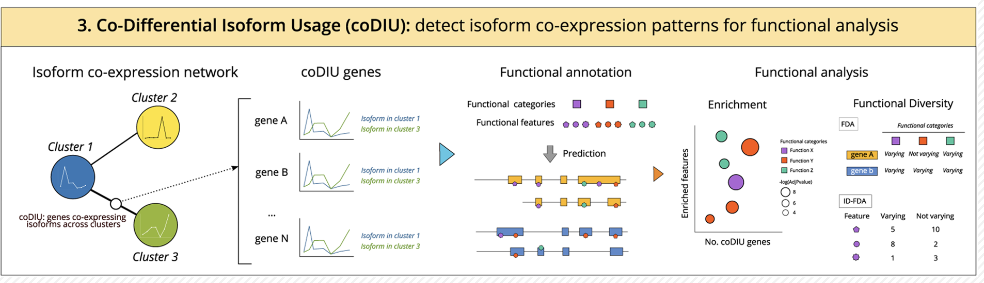
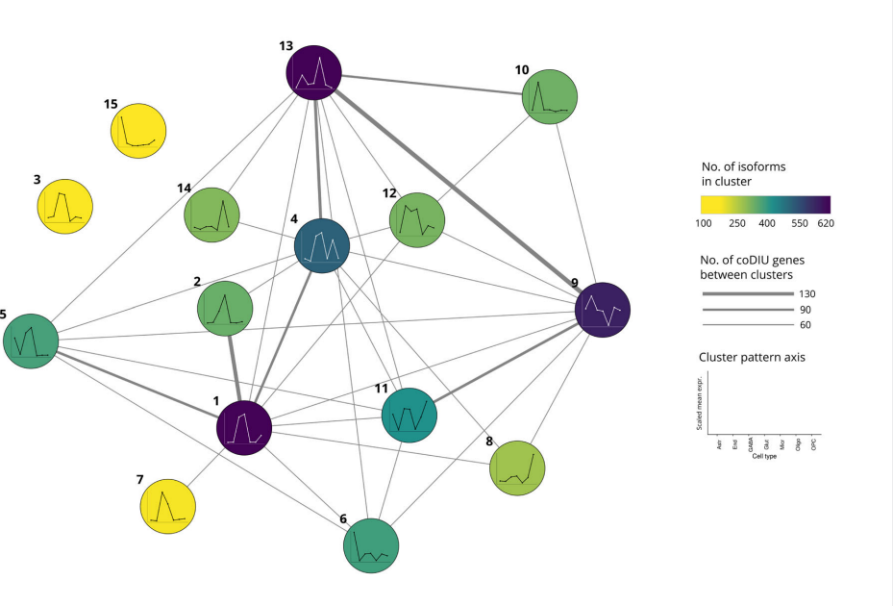
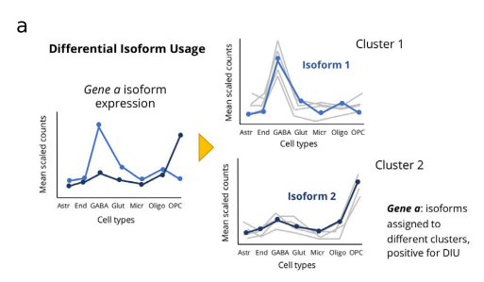
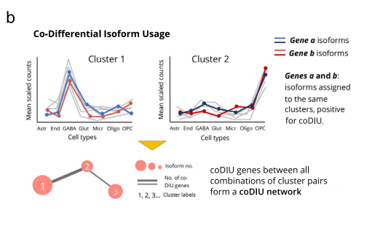
算法概述
02
节点是相关异构体的簇（以单细胞类型为x，表达量为y作图，形状相似的isoform），边代表coDIU基因个数（即这些两个isoform簇一起在多少个基因中表达了）
DIU基因：对于单个基因，该基因的不同isoform被分配到不同簇
Co-DIU基因：对于两个基因，该对基因的isoform被分配到相同簇
知行合一、经世致用
自强不息 厚德载物
Central South University
Notes:
"百分位相关性算法。对于每个异构体，使用0到10的百分位来总结在每个细胞类型中的表达，作为异构体在每个细胞类型内表达分布的代理。然后，使用所有异构体的百分位汇总表达值计算Pearson相关性，得到一个百分位相关性矩阵。相关性密度分布。使用Pearson、Spearman和百分位+Pearson相关性计算两两异构体之间的相关性。聚类流程。百分位相关性矩阵首先用作层次聚类的距离矩阵。在动态聚类生成后，通过三步半自动化的流程对嘈杂的聚类进行细化。"

Slide 10
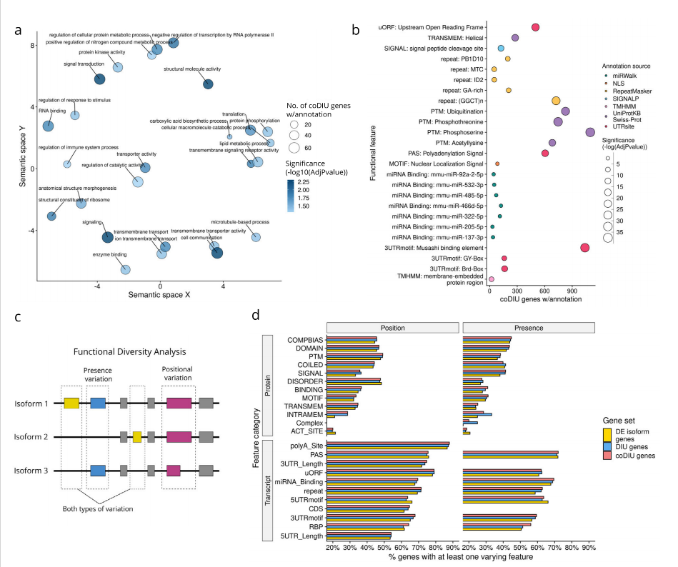
实验结果
03
a DIU和coDIU基因的功能分析。点的大小表示每个GO术语注释的总coDIU基因数。点的颜色表示显著性，即−log10(p)。
b coDIU与DIU基因的位置特征的功能富集。x轴表示包括测试的注释特征的总coDIU基因数，y轴显示功能特征。点的颜色表示功能类别，点的大小表示−log(p)。
c tappAS功能多样性分析（FDA）的示意图。描绘了可以用于检测同一基因的不同同义体之间的功能变异的基因组位置和存在/缺失标准。
d DE同义体、DIU和coDIU基因的FDA结果。y轴显示转录本和蛋白质功能类别。x轴显示包含来自每个类别的至少一个特征注释的基因的百分比，这些基因被检测为具有功能变异。显示了两个FDA标准（位置：左网格列，存在：右网格列）。CoDIU基因显示出最大程度的功能变异。
Notes:
semantic space语义空间
在图5d中，横轴和纵轴的含义如下：
纵轴（y-axis）： 表示转录本和蛋白质功能类别。这些功能类别用于描述同义体或蛋白质在生物学上的不同功能或特征。具体的功能类别可能包括细胞结构、分子功能、生物过程等。
横轴（x-axis）： 表示基因的百分比，该百分比显示至少包含一个特定功能类别注释的基因，在这些基因中被检测为在功能上发生变异。横轴分为两个部分，分别表示两个不同的功能多样性分析 (Functional Diversity Analysis, FDA) 标准：
左侧网格列（position）： 表示基因在基因组中的位置是否发生变异。这一列显示了在给定功能类别下，有多少基因显示出位置变异。
右侧网格列（presence）： 表示基因是否具有某些功能性特征。这一列显示了在给定功能类别下，有多少基因显示出功能存在/缺失的变异。
通过这个图示，可以了解不同功能类别下基因的功能多样性，即它们在不同的功能方面是否表现出差异，以及这种差异的程度。
tappAS（Transcriptomic Analysis of Alternative Polyadenylation and Splicing）功能多样性分析是一种用于研究基因表达异构性的方法。该分析旨在揭示同一基因的不同isoform在功能上的变异。具体而言，tappAS功能多样性分析涉及两个主要方面：基因组位置和同义体的存在/缺失标准。
基因组位置分析： 该分析考察基因组上的位置信息，即同一基因的不同同义体在基因组中的位置。通过比较同一基因的不同同义体的位置信息，可以检测它们在基因组中的功能差异。
存在/缺失标准分析： 该分析关注同一基因的不同同义体是否存在或缺失特定的功能性标准。这些标准可能涉及到转录本的特定结构或序列特征。通过比较同一基因的不同同义体的存在/缺失标准，可以识别它们在功能上的差异。
功能多样性分析的结果以图形或表格的形式呈现，通常包括各种统计指标和图示，以便更好地理解同一基因的不同同义体之间的功能差异。在上述文本中提到的图6中，涉及了对神经-寡神经胶质簇中检测到的coDIU基因进行tappAS功能多样性分析的结果。
在图5d的左侧网格列中，当纵轴是 "5UTR_Length" 时，表示分析基因的5'非翻译区域（5'UTR）的长度特征。而当纵轴的值是 55% 时，表示在这个5'UTR长度的功能类别下，有55%的基因在其5'UTR长度上显示出功能多样性，即在这个特定功能类别下，55%的基因的5'UTR长度发生了变异。
这样的信息告诉我们，在5'UTR长度这个功能类别下，一部分基因显示出了在基因组位置上的变异。这种变异可能指的是在同一基因的不同同义体中，它们的5'UTR长度存在差异。这对于理解基因功能多样性和同义体之间的功能差异具有重要意义。

Slide 11
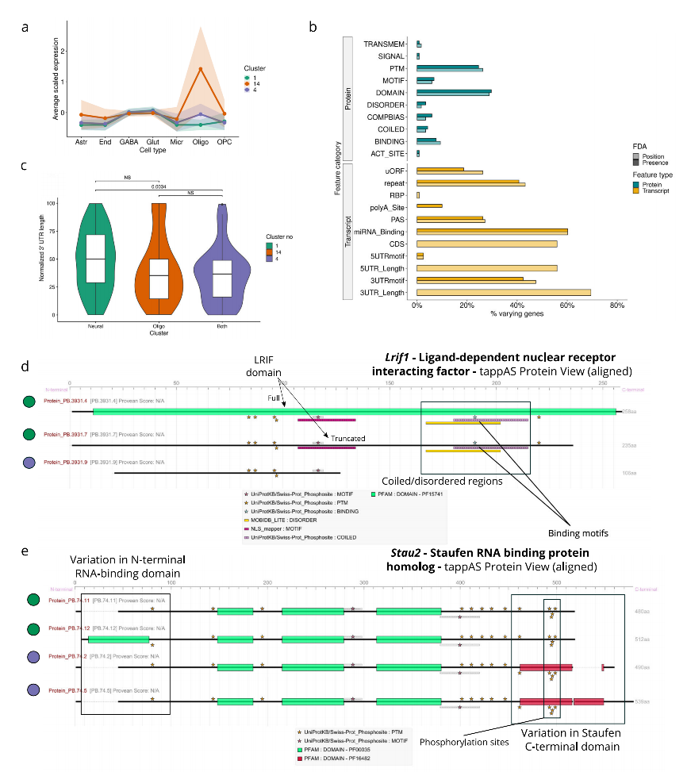
实验结果
03
图6 在neural-oligodendrocyte细胞簇（编号1、4和14）中检测到的118个coDIU基因的功能分析。
a 用于下游功能分析的选择性簇的细胞类型表达模式：神经元（簇1，绿色）、寡神经胶质细胞（簇14，橙色）或共享（簇4，紫色）。对于每个簇，计算所有转录本的细胞级均值，并将细胞均值汇总以获得全局细胞类型均值，由线表示。彩色区域对应于细胞类型均值±标准差。
b 功能多样性分析（FDA）结果。
c 三个神经-寡神经胶质簇（n =来自具有3′UTR变异性的coDIU基因的177个转录本同义体）中同义体的标准化3′UTR长度的小提琴图和箱线图。比较三组的显著性水平在相应的大括号上方标明（p值，威尔科克森检验，双侧）。NS：不显著。
d Lrif1和e Stau2蛋白注释的tappAS视图。点颜色表示每个同义体的簇分配。
发现了在异构体或基因水平上失调的通路，并在中枢神经区域内解释这些相互作用。
Notes:
图6 在neural-oligodendrocyte细胞簇（编号1、4和14）中检测到的118个coDIU基因的功能分析。
a 用于下游功能分析的选择性簇的细胞类型表达模式：神经元（簇1，绿色）、寡神经胶质细胞（簇14，橙色）或共享（簇4，紫色）。对于每个簇，计算所有转录本的细胞级均值，并将细胞均值汇总以获得全局细胞类型均值，由线表示。彩色区域对应于细胞类型均值±标准差。
b 功能多样性分析（FDA）结果。
c 三个神经-寡神经胶质簇（n =来自具有3′UTR变异性的coDIU基因的177个转录本同义体）中同义体的标准化3′UTR长度的小提琴图和箱线图。通过将每个个体同义体的3′UTR长度除以该基因所有同义体的3′UTR长度之和来计算标准化长度。小提琴图表示密度分布。对于箱线图，方框表示中位数（中线），第25（Q1）和第75（Q3）百分位数（箱枢）；须表示min = Q1 − 1.5·四分位距（IQR）和max = Q3 + 1.5·IQR；点构成异常值。比较三组的显著性水平在相应的大括号上方标明（p值，威尔科克森检验，双侧）。NS：不显著。d Lrif1和e Stau2蛋白注释的tappAS视图。点颜色表示每个同义体的簇分配。

Slide 12
实验结论
04
acorde可以有效地利用单细胞RNA测序数据来构建异构体共表达网络并检测coDIU基因，为我们从新的角度探索基因表达调控提供了工具，同时揭示了这些共表达机制对细胞过程和功能特性的影响。
coDIU基因相比于DIU基因，在相同的生物学功能方面具有更高的集中度，coDIU基因isoform之间的相互关系可能对一些细胞过程产生调控作用，并且coDIU基因的基因isoform具有更高的功能多样性。这种变化不仅影响了基因的RNA，还影响了蛋白质。这表明，基因isoform之间的相互作用可能在全局上改变了基因的功能。
因此，这种isoform共表达的机制可能是选择性剪接基因之间功能协同作用的一种潜在来源，从而导致同时改变共表达基因isoform的功能特性。
Notes:
在这项研究中，我们提出了一个名为acorde的端到端流程，用于生成异构体共表达网络并检测具有coDIU的基因，并将其应用于研究七种神经广泛的细胞类型43和来自独立数据集44的五种GABA能神经元亚型之间的异构体共表达。为此，我们利用了单细胞数据，实施了百分位相关性，这是一种旨在克服单细胞噪声和稀疏性并提供异构体到异构体相关性高置信度估计的度量标准。在这里，我们展示了百分位汇总的Pearson相关性优于经典和单细胞特定的相关性策略57，包括最近提出的比例方法，被认为是衡量单细胞数据中共表达的最佳替代方法之一42。此外，使用长读取定义的、功能注释的转录组使我们能够从异构体网络中获得生物学输出。发现coDIU基因在相同的生物学功能中富集，其中一些功能与仅报告为DIU的基因的富集结果相比是独特的。因此，基因间的异构体共表达似乎影响一些共享特定功能集的DIU基因的子集，这表明coDIU可能为一些细胞过程的额外复杂性层次提供了一种微调机制。我们的分析还揭示了与属于DIU基因的异构体相比，属于coDIU基因的异构体具有更高的功能多样性，这种效应与表达或长度差异无关。重要的是，这些变化影响了转录本和蛋白异构体的功能特性，突显了它们增加coDIU基因功能组合的全球能力。因此，生成异构体共表达的机制可以被看作是潜在的在通过选择性剪接产生的基因之间引起功能协同作用的源泉，从而导致共表达异构体之间的功能性质的同时变化。
为了展示acorde流程的强大功能，我们从神经数据集中选取了一些例子，展示了这种协同变化的发现。首先，我们发现了一种神经特有的3′UTR（基因的末端非编码区）共同延伸的模式，这与已有的文献一致。这种模式导致了重复次数、Musashi结合元件和miRNA结合位点在这些UTR中同时增加。此外，我们还描述了在不同细胞类型中激酶异构体的共同表达，这导致它们之间存在不同的功能特性，这表明存在一种通过剪接调节信号通路的协同作用。
总体而言，我们在功能分析中发现了有趣的结果，涉及到构成coDIU网络功能信号的生物学特性的多样性。我们发现coDIU基因参与了多种生物过程，并展示了在不同细胞类型中异构体表达的联合变化如何导致来自各种功能类别的特征差异性的包含。这些复杂的结果表明，基因的剪接和转录后调控机制可以改变共同表达的异构体中存在的大量功能特性，这可能有助于微调细胞的身份。
虽然这些发现还需要进行更多实验证实，但它们展示了我们的流程生成假设的能力。
总的来说，我们成功地展示了acorde可以有效地利用单细胞RNA测序数据来构建异构体共表达网络，从而为我们从新的角度探索基因表达的转录后调控提供了工具，同时揭示了这些机制对细胞过程和功能特性的影响。
为了展示acorde流程的强大性能，我们在神经数据集中提供了一些示例，其中检测到了这类协调变化。首先，我们报告了一种神经特异性的3′UTR共同延伸模式，与现有文献一致85,86，并导致这些UTR中重复数、Musashi结合元件和miRNA结合位点的同时增加。此外，我们描述了激酶异构体的细胞类型特异性共表达，这在它们之间创造了不同的功能特性，这表明存在一种通过剪接介导的信号通路协调。
总的来说，从我们的功能分析中产生的一个有趣发现涉及到构成coDIU网络功能信号的生物学特性的多样性。特别是，我们发现coDIU基因参与了广泛的生物过程，并展示了跨细胞类型的异构体表达的联合变化如何导致来自各种功能类别的特征的差异性包含。这些多样而复杂的结果表明，剪接和转录后调控机制可以修改共表达的异构体中大量功能特性的存在，这可能潜在地改变了这些异构体的生物学功能。

